Slide 2

Stundas mērķis
Nostiprināt prasmes teksta dokumentu papildināšanā ar grafiskiem objektiem un izdrukāšanā

Slide 3
Stundas uzdevumi
Attīstīt prasmes ievietot teksta dokumentā tekstu un grafiskus objektus
Attīstīt prasmes izvēlēties piemērotāko objekta izvietošanas veidu
Iepazīties ar drukāšanas iestatījumiem un drukāšanas procesu vadīšanas iespējām

Slide 4
Grafiskie objekti teksta dokumentā
Speciālas rakstzīmes
Formulas/matemātiskas izteiksmes
Attēli:
  Zīmējumi
  Fotogrāfijas
  Diagrammas
Notes:
Grafiskos objektus teksta dokumentā lieto, gan informācijas uzskatāmībai, gan dokumenta izskata uzlabošanai.
Speciālo rakstzīmju un attēlu ievietošana, kā arī formulu veidošana, tika apskatīta iepriekš, tāpēc šeit būs tikai neliels atkārtojums.
Skolēni atver tekstapstrādes lietotni un tajā datni 7P_02_02_V1_Sagatave.docx

Slide 5
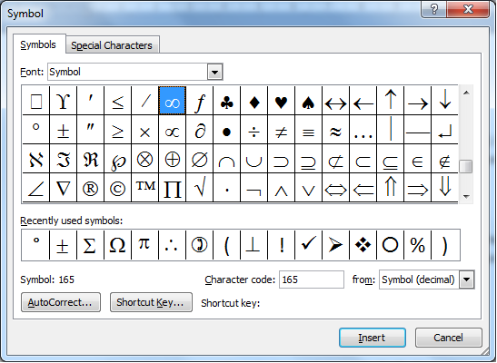
Speciālās rakstzīmes
Ievietošanas piemērs:
Notes:
Speciālo rakstzīmju (simbolu) ievietošanai lieto komandu “Ievietot simbolu” (Insert Symbol).
Vispirms izvēlas fontu, tad tabulā atrod vajadzīgo rakstzīmi.
Pieejamo fontu saraksts dažādos datoros var atšķirties, jo ir atkarīgs gan no operētājsistēmas, gan instalētajām lietotnēm.
Ja nepieciešams, skolotājs nomaina piemēra attēlu.
Kopā ar skolotāju izpilda 1. un 2. uzdevumu.

Slide 6

Formulu izveidošanas iespējas
Vienkāršu formulu veidošanai var izmantot:
  uz tastatūras pieejamās rakstzīmes
  simbolu ievietošanu
  pakāpes formatēt augšrakstā, piemēram:
  3 cm² ⋅2 = 6 cm²
  indeksus formatēt apakšrakstā, piemēram:
  x1 = x2
Formulu redaktorā, piemēram:
Notes:
Arī vienkāršākas formulas ieteicams veidot formulu redaktorā, jo tas veic automātisku formatēšanu, kas uzlabo tās izskatu. Šāda formula ir vienots objekts, līdz ar to tā netiks sadalīta teksta pārnešanas rezultātā kā parasts teksts.

Slide 7
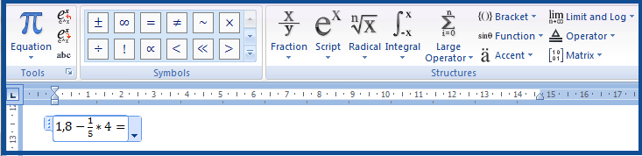
Formulu redaktora loga piemērs
Simboli
Sagataves
Formula
Notes:
Ja nepieciešams, skolotājs nomaina piemēra attēlu.
Formulu veidošanai izmanto komandu “Ievietot vienādojumu” (Insert Equation).
Formulā nepieciešamās rakstzīmes vai nu ievada no tastatūras, vai izvēlas no formulu veidošanas rīka saraksta.
Skolotājs aicina apskatīt simbolu sarakstu.
Lai veidotu formulas struktūru, izvēlas atbilstošu veidni, piemēram, daļas.
No sagatavēm pašlaik aktuālas ir daļas un pakāpes, bet drīz tiks apgūtas arī saknes.
Lai formulu varētu rediģēt tā ir jāaktivizē.
Skolotājs norāda aktivizēšanas veidu dotajā lietotnē , piemēram, jāizpilda klikšķis vai dubultklikšķis.
Diemžēl ne vienmēr vienā redaktora versijā izveidota formula ir rediģējama citā redaktora versijā.
Kopā ar skolotāju izpilda 3. un 4. uzdevumu.

Slide 8
Attēlu pievienošana
Ievietojot no attēlu galerijas
Ievietojot no datnes
Dublējot no tās pašas vai citas lietotnes dokumenta
Izmantojot attēlu iegūšanas rīkus, piemēram:
  Ekrānkopēšanu
  Skeneri
  Ciparkameru
Notes:
Pēdējais punkts tiks apskatīts nākamajā gadā.

Slide 9
Attēli un autortiesības
Fotogrāfijas, zīmējumi, diagrammas, shēmas un citi attēli ir intelektuālais īpašums
Tiesības uz katra radīto intelektuālo īpašumu aizsargā Autortiesību likums
Viens no autortiesību pārkāpumiem attiecībā uz attēliem ir cita autora attēla ievietošana savā darbā, nenorādot darba autoru
Notes:
Izvēloties ievietojamo attēlu, jāatceras, ka fotogrāfijas, zīmējumi, diagrammas, shēmas un citi attēli ir intelektuālais īpašums. Intelektuālā īpašuma izmantošanas un izplatīšanas (Copyright) iespējas nosaka tā autors.
Tiesības uz katra radīto intelektuālo īpašumu aizsargā Autortiesību likums. Viens no autortiesību pārkāpums attiecībā uz attēliem ir cita autora attēla ievietošana savā darbā, piemēram, dokumentā vai prezentācijā, nenorādot darba autoru. Ne vienmēr kā autoru ir iespējams norādīt konkrētu personu. Tādā gadījumā jāatsaucas uz izmantoto avotu (tīmekļa vietni, grāmatu u.tml.).
Atļauta ir attēlu izmantošana mācību nolūkiem.

Slide 10
Grafisko objektu novietošanas veidi
Grafiskais objekts atrodas starp rakstzīmēm līdzīgi kā ievietotais simbols
Teksts ap grafisko objektu apliecas, atrodoties tam vienā vai abās pusēs
Teksts un grafiskais objekts pārklājas
Notes:
Tekstapstrādes lietotnes parasti piedāvā vairākus teksta un grafisko objektu savstarpējā novietojuma veidus.
Skolēni izpilda 8., 9., 10. un 11. uzdevumu.
Pēc uzdevumu izpildes pārrunā par iegūtajiem rezultātiem.

Slide 11
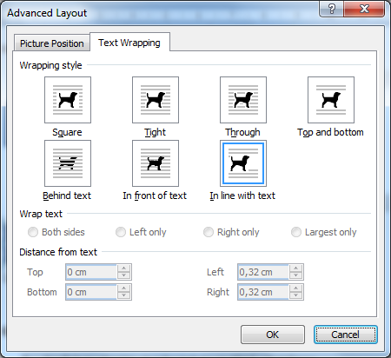
Novietošanas izvēles piemērs
Notes:
Ja nepieciešams, skolotājs nomaina piemēra attēlu.
Skolēni izpilda 8., 9., 10. un 11. uzdevumu.
Pēc uzdevumu izpildes pārrunā par iegūtajiem rezultātiem.

Slide 12


Grafisko objektu novietošana I
Grafiskais objekts atrodas starp rakstzīmēm līdzīgi kā ievietotais simbols
  starp rakstzīmēm, piemēram:
  atsevišķā rindkopā, piemēram:

Slide 13
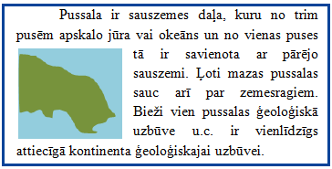
Grafisko objektu novietošana II
Teksts ap grafisko objektu apliecas, piemēram:
Notes:
Var izvēlēties no vairākiem apliekšanās veidiem, piemēram, no vienas puses, abām pusēm.
Ja attēls satur caurspīdīgu fonu, teksts apliecas ap attēla objekta kontūru, neveidojot taisnstūrveida formu.
Skolēni izpilda 8., 9., 10. un 11. uzdevumu.
Pēc uzdevumu izpildes pārrunā par iegūtajiem rezultātiem.

Slide 14
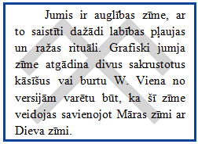
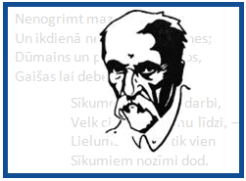
Grafisko objektu novietošana II
Teksts un grafiskais objekts pārklājas
Notes:
Pārklājoties teksts var atrasties virs vai zem (apakš) grafiskā objekta.
Ja attēls atrodas zem objekta, tam parasti izvēlas gaišus toņus, lai teksts būtu salasāms.
Ja attēls ir virs teksta, tad tekstam parasti ir tikai fona loma.
Skolotājs aicina skolēnus izpildīt 5. – 8. uzdevumu
Skolēni izpilda 8., 9., 10. un 11. uzdevumu.
Pēc uzdevumu izpildes pārrunā par iegūtajiem rezultātiem.

Slide 15
Teksta un grafisko objektu dublēšana
Kopēšanas darbība (Copy) atlasītā teksta vai objekta kopiju ievieto starpliktuvē
Ielīmēšanas darbība (Paste):
  grafiskos objektus izvēlētajā vietā parasti ievieto bez izmaiņām
  ielīmētajam tekstam var būt izmaiņas kādos no formatēšanas iestatījumiem

Slide 16
Īpašā ielīmēšana
Īpašā ielīmēšana (Paste special) atkarībā no starpliktuves satura veida piedāvā ielīmēšanas iespēju sarakstu
Tekstam, piemēram, var tikt piedāvāts ielīmēt:
  Saglabājot oriģināla formatējumu (Keep Source Formatting)
  Pielāgojot dokumenta formatējumam (Merge Formatting)
  Bez formatējuma (Keep Text Only)
Notes:
Tekstapstrādes lietotnes piedāvā arī īpašo ielīmēšanu (Paste special), kas, piemēram, ļauj ielīmēt tekstu bez formatējuma (Unformated text) vai attēlu (Picture) dažādos formātos.
Ja nepieciešams, skolotājs nomaina piemēru attēlus.
Skolēni izpilda 9., 10., un 11. uzdevumu.
Pēc uzdevumu izpildes pārrunā par iegūtajiem rezultātiem.

Slide 17
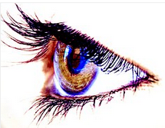
Vingrošanas pauze acīm
Sākuma stāvoklis:
  Sēdus
  Taisna mugura
  Skatiens vērsts tālumā
Katru vingrojumu atkārtot piecas reizes
Notes:
Darba ar grafiskiem objektiem, īpaši, ja tie ir nelieli, piemēram, formulas, papildus noslogo redzi. Tāpat notiek intensīvāks darbs ar peli. Līdz ar to šoreiz izpildīsim vingrojumus acīm.

Slide 18

1. vingrojums
Pacelt uzacis uz augšu un palikt šādā stāvoklī 3 sekundes
Cieši aizvērt acis un relaksēties 10-15 sekundes

Slide 19

2. vingrojums
Nepagriežot galvu, vērst skatienu pa labi
Skatīties taisni uz priekšu
To pašu atkārtot, vēršot skatienu:
  Pa kreisi
  Uz augšu
  Uz leju

Slide 20

3. vingrojums
Aizvērt labo aci, paturot kreiso aci vaļā
Aizvērt kreiso aci, paturot labo aci vaļā
Vingrojumu veikt ātrā tempā (5-10 sekundes)

Slide 21

4. vingrojums
Rādītājpirkstu pielikt pie degungala un skatīties uz to 3-5 sekundes
Skatīties tālumā 10-15 sekundes

Slide 22

5. vingrojums
Aizvērt acis, nesasprindzinot acu muskulatūru (10-15 sekundes)
Skatīties tālumā (10-15 sekundes)

Slide 23
Secinājumi
Grafiskie objekti teksta dokumentos tiek plaši izmantoti
Grafiskie objekti var būt speciāli simboli, formulas un attēli
Tekstapstrādes lietotnes piedāvā vairākus teksta un grafisko objektu savstarpējā novietojuma veidus

